Slide 1


Mise en Place d’un ERP Odoo avec Base de Donné PostgreSQL Séparé
Élaboré par:
Ali Ben Youssef
Aymen Yagoubi
Année Universitaire 2024-2025

Slide 2

INTRODUCTION
Dans un environnement professionnel où les données sont clés pour la prise de décision, un système de gestion centralisé et sécurisé est essentiel. Le projet vise à déployer un ERP basé sur Odoo, une solution open source flexible et performante, pour gérer les données de manière unifiée. La configuration prévoit une séparation physique entre la couche applicative et la base de données pour renforcer la sécurité et la gestion.

Slide 3

OBJECTIFS
Les principaux objectifs du projet sont :
Centraliser la gestion des données pour améliorer la coordination entre les départements.
Renforcer la sécurité des informations grâce à une séparation physique et au chiffrement des échanges.
Optimiser les performances en utilisant une base de données dédiée et en adaptant les ressources aux besoins spécifiques.
Assurer la conformité avec les normes de sécurité relatives à la protection des données.

Slide 4
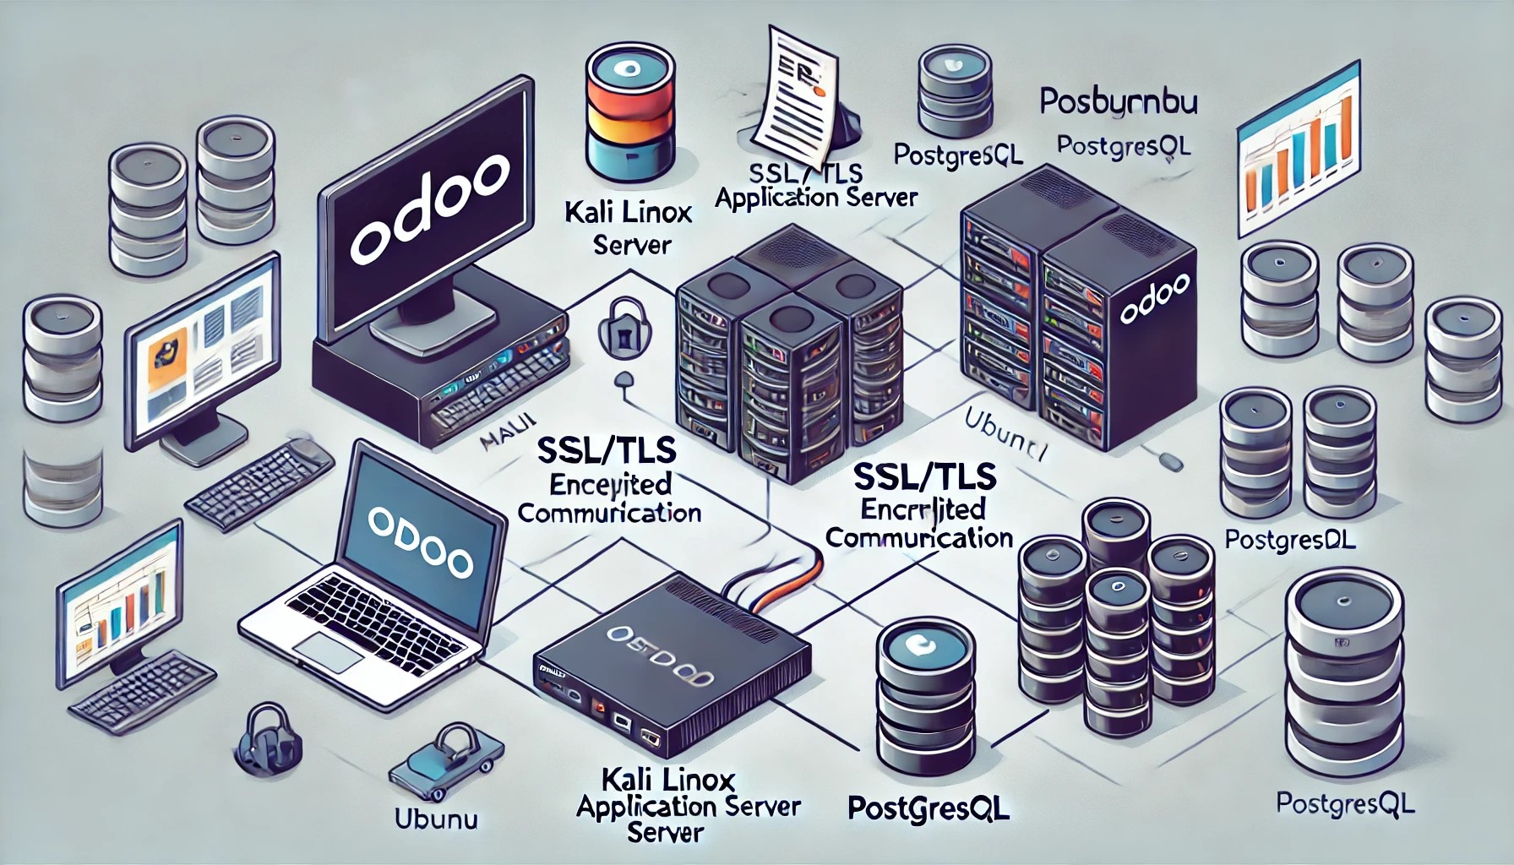
ARCHITECTURE
Cette architecture ERP, basée sur une séparation physique et un échange sécurisé, est conçue pour assurer la sécurité et l’efficacité de l’environnement applicatif avec Odoo et PostgreSQL.

Slide 5

CHOIX DES TECHNOLOGIE

Slide 6
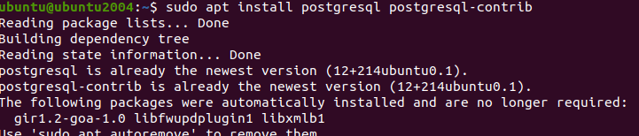
LA MISE EN PLACE LES COMPOSANTS TECHNIQUES
1 ère étape: Installation et configuration PostgreSQL sur Ubuntu

Slide 7
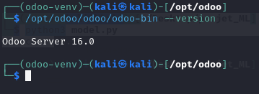
LA MISE EN PLACE LES COMPOSANTS TECHNIQUES
2 ème étape: Installation et configuration Odoo sur kali Linux

Slide 8
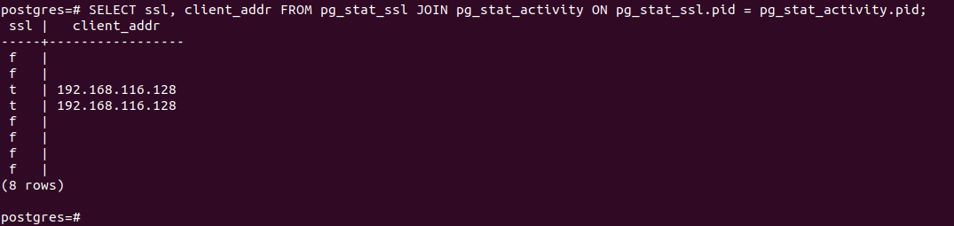
SECURISATION DE LA COMMUNICATION
Cette commande vous affichera une liste des connexions actives avec leur adresse IP et l'état SSL.
=➔La colonne ssl affiche t (true), cela signifie que la connexion est bien chiffrée.

Slide 9

La sécurisation des communications entre Odoo et PostgreSQL, grâce à des certificats SSL et des connexions sécurisées, garantit la protection des données et prépare le terrain pour les tests et la validation de la solution.

